Slide 1
La próxima compra
de petróleo
Propuesta comercial · 2026
Modelos predictivos de WTI y Brent
para preparar el presupuesto semanal
Notes:
Imaginen la reunión de compras del viernes. El volumen está definido, pero el precio de la semana siguiente sigue abierto. Nuestro trabajo busca aportar una referencia para esa conversación. Primero vamos a mostrar por qué cambió el riesgo del mercado. Después, cómo Holt y ARIMA convierten la historia disponible en estimaciones que la empresa puede contrastar y evaluar.
Fuente: data/eia_precios_crudo_diarios_2024-01_a_2026-10.csv. Precios spot EIA en USD/barril. Último dato: 14/10/2026. No son cotizaciones actuales.
Fuente: notebooks/serie_tiempo.ipynb. Resultados y gráficos guardados. Secciones 7 y 10. Holt con tendencia amortiguada, un ajuste por crudo, solo período 2.
Fuente: notebooks/arima_periodo_2_wti_brent.ipynb. Resultados y gráficos guardados. Secciones 7 y 10. Selección y ajuste de ARIMA independientes por crudo, solo período 2.

Slide 2
Un cambio de USD 5 por barril
mueve USD 500.000
La decisión del cliente
En una compra de 100.000 barriles, el precio de la próxima semana cambia el presupuesto.
La necesidad: preparar la operación con una estimación y su incertidumbre.
Ejemplo hipotético de sensibilidad: 100.000 × USD 5. No representa ahorro obtenido por los modelos.
Notes:
Pensemos en una empresa que compra cien mil barriles. Una diferencia de cinco dólares por barril implica quinientos mil dólares de desvío. Es un ejemplo de exposición, no un ahorro conseguido. El cliente necesita saber con qué referencia preparar su presupuesto y qué margen merece revisar. Esa es la necesidad comercial que motiva el producto.
Ejemplo hipotético. Cálculo de sensibilidad: volumen × variación del precio. El valor económico del producto requiere evaluación propia.

Slide 3
Por qué analizamos dos períodos
Analizamos precios spot de WTI y Brent en USD por barril. Separamos una etapa previa y otra asociada al contexto bélico para comparar sus precios y riesgos.
Período 1
01/01/2024 al 28/02/2026
Referencia histórica para describir precios y movimientos anteriores.
Marzo de 2026
Excluido por el diseño del trabajo
La comparación describe diferencias. No identifica su causa.
Período 2
01/04/2026 al 14/10/2026
Historia reciente que usamos para entrenar ambos modelos.
Notes:
El trabajo define dos ventanas: enero de 2024 a febrero de 2026 y abril a octubre de 2026, según el último dato disponible. El recorte distingue una etapa previa y otra asociada al contexto bélico en el diseño del TP. Marzo queda afuera por esa decisión metodológica. La utilidad de separar es observar qué cambia en el precio, la volatilidad y la relación entre crudos. Los períodos duran distinto y esta comparación no prueba causalidad.
Fuentes: README.md y primeras celdas de notebooks/serie_tiempo.ipynb y notebooks/arima_periodo_2_wti_brent.ipynb. La asociación del período 2 al contexto bélico forma parte del diseño del TP. La separación no identifica un efecto causal de la guerra.
Fuente: data/eia_precios_crudo_diarios_2024-01_a_2026-10.csv. Precios spot EIA en USD/barril. Último dato: 14/10/2026. No son cotizaciones actuales.

Slide 4
El segundo período exige revisar los supuestos
Precios más altos y movimientos más variables aumentan la exposición de una compra indexada a WTI o Brent.
30–36%
2,1–2,5×
2,57×
Aumento del precio medio
WTI +30,3 %
Brent +36,4 %
Volatilidad de retornos
WTI: 1,91 a 4,07 pp
Brent: 1,83 a 4,55 pp
Spread promedio Brent−WTI
USD 3,94 a USD 10,13
por barril
P2 frente a P1. Volatilidad: desvío de retornos entre cotizaciones, sin anualizar. Spread: fechas comunes.
Notes:
Los precios medios de WTI pasan de 70,37 a 91,68 dólares, y los de Brent de 74,34 a 101,39. La volatilidad de retornos aumenta 2,13 veces en WTI y 2,48 en Brent. La brecha media entre las referencias pasa de 3,94 a 10,13 dólares por barril. Para compras, esto justifica revisar tanto el supuesto de costo como el margen de incertidumbre. Son comparaciones descriptivas de ventanas de distinta duración.
Fuente: data/eia_precios_crudo_diarios_2024-01_a_2026-10.csv. Precios spot EIA en USD/barril. Último dato: 14/10/2026. No son cotizaciones actuales.
Cálculo: medias por crudo. Volatilidad = desvío muestral de retornos porcentuales entre cotizaciones consecutivas, que pueden abarcar varios días calendario. Spread medio en 529 fechas comunes en P1 y 135 en P2.

Slide 5
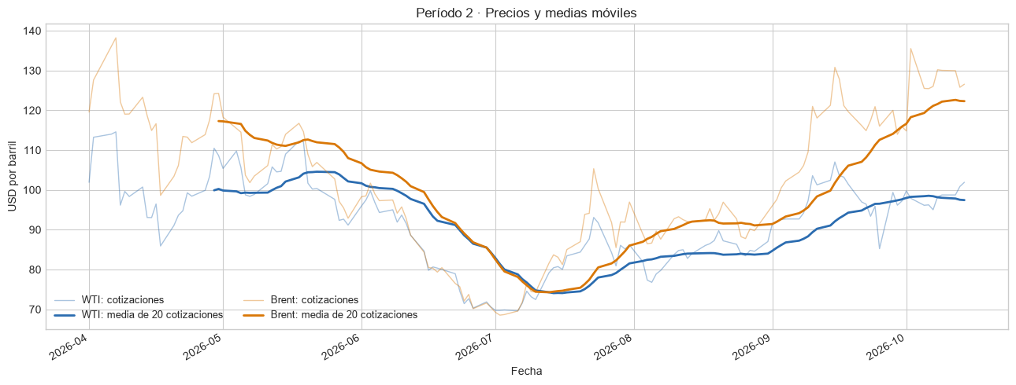
La recuperación reciente amplía la brecha entre crudos
En el tramo final, Brent se separa de WTI. Cada referencia necesita su propia estimación.
Gráfico original del período 2. Cotizaciones y medias móviles de 20 observaciones. USD por barril.
Notes:
Este gráfico es parte del análisis exploratorio original. La caída hasta comienzos de julio y la recuperación posterior muestran que ni siquiera dentro del segundo período tenemos una trayectoria uniforme. En el tramo final Brent se aleja de WTI. La lectura para el cliente es concreta: un único valor para ambos crudos puede ocultar diferencias relevantes en contratos indexados a referencias distintas.
Fuente: data/eia_precios_crudo_diarios_2024-01_a_2026-10.csv. Precios spot EIA en USD/barril. Último dato: 14/10/2026. No son cotizaciones actuales.
Gráfico: notebooks/periodo_2_wti_brent.ipynb, celda 15. La media móvil es descriptiva y no constituye un pronóstico.

Slide 6
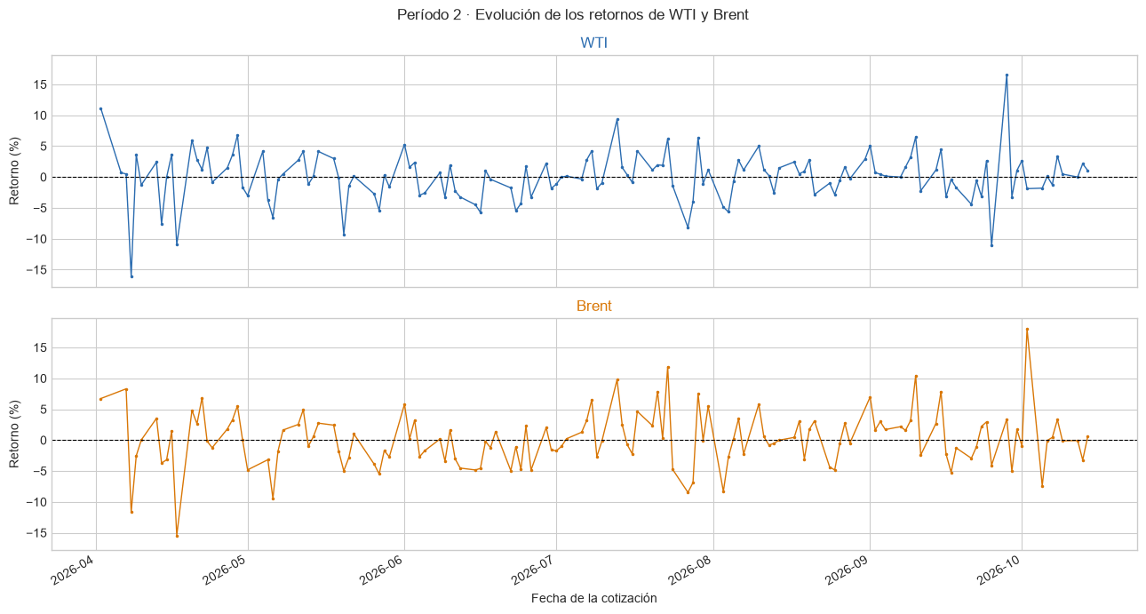
Rendimiento diario de WTI y Brent
WTI: −16,07 % a +16,59 %. Brent: −15,43 % a +18,02 %.
Retorno = (precio actual / precio anterior − 1) × 100. Cotizaciones consecutivas: pueden abarcar varios días calendario.
Notes:
El precio muestra cuánto cuesta el barril. El retorno muestra cuánto cambió respecto de la cotización anterior. Cada punto expresa esa variación en porcentaje. Ambos paneles usan la misma escala vertical y la línea punteada indica cero. En WTI observamos movimientos desde −16,07 % hasta +16,59 %, y en Brent desde −15,43 % hasta +18,02 %. Estos saltos ayudan a dimensionar la incertidumbre de la compra semanal y justifican acompañar las estimaciones con rangos. Son movimientos históricos del precio spot, no rentabilidad obtenida por los modelos.
Fuente: notebooks/periodo_2_wti_brent.ipynb, celda 21. Gráfico y resultados originales guardados. Datos EIA del 01/04/2026 al 14/10/2026. WTI: 137 retornos, mayor suba 28/09/2026 y mayor caída 08/04/2026. Brent: 135 retornos, mayor suba 02/10/2026 y mayor caída 17/04/2026. Retorno simple entre cotizaciones consecutivas, con posibles huecos de calendario. No se inventan observaciones en fechas sin cotización. La primera cotización del período no tiene retorno previo dentro de él.

Slide 7
Dos modelos para preparar la próxima semana
Desarrollamos modelos independientes para WTI y Brent con la historia del período 2. Cada enfoque aporta una lectura que podemos contrastar.
Holt amortiguado
Actualiza el nivel y la tendencia reciente.
La tendencia pierde fuerza al extender el horizonte.
ARIMA
Modela la dependencia temporal de las cotizaciones.
La selección usa solo la información del entrenamiento.
La salida
Cinco precios objetivo de lunes a viernes y rangos de cada modelo.
La semana se recalcula al ejecutar los notebooks.
Desarrollo actual en notebooks. La actualización y el formato de entrega al cliente se acuerdan en el piloto.
Notes:
El producto está compuesto por dos enfoques: Holt amortiguado y ARIMA. Cada uno genera una estimación por fecha para WTI y Brent. Ambos usan exclusivamente el segundo período. Holt ofrece una lectura interpretable del nivel y la tendencia reciente. ARIMA aporta una lectura de la dependencia temporal. El desarrollo actual funciona en notebooks. Proponemos llevar sus salidas a un informe semanal y medir su utilidad dentro de una operación real.
Fuente: notebooks/serie_tiempo.ipynb. Resultados y gráficos guardados. Secciones 7 y 10. Holt con tendencia amortiguada, un ajuste por crudo, solo período 2.
Fuente: notebooks/arima_periodo_2_wti_brent.ipynb. Resultados y gráficos guardados. Secciones 7 y 10. Selección y ajuste de ARIMA independientes por crudo, solo período 2.

Slide 8
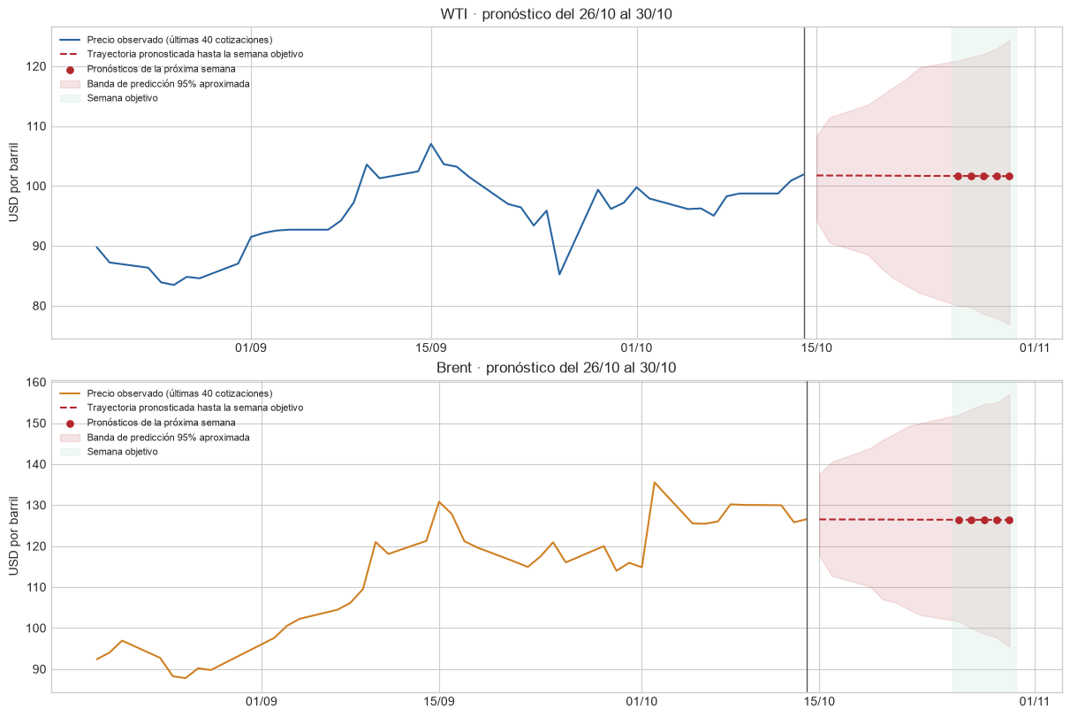
Holt: nivel y tendencia para la semana
Una referencia
fácil de interpretar
El modelo actualiza el precio reciente y amortigua la tendencia.
Los puntos muestran la semana objetivo. La banda expresa incertidumbre aproximada.
Ejemplo guardado: 26–30/10/2026. Último dato: 14/10/2026. Bandas 95 % aproximadas por simulación.
Notes:
Este es el gráfico que produce Holt en el notebook. Las líneas azul y naranja son precios observados. La trayectoria roja y los puntos muestran lo pronosticado para la semana objetivo. El pronóstico central cambia poco, mientras la banda se abre con el horizonte. La salida sirve para discutir una referencia y su sensibilidad. Es un ejemplo guardado para el 26 al 30 de octubre, con datos hasta el 14. Debemos actualizar la fuente antes de usarlo en una operación nueva.
Fuente: notebooks/serie_tiempo.ipynb. Resultados y gráficos guardados. Secciones 7 y 10. Holt con tendencia amortiguada, un ajuste por crudo, solo período 2.
Gráfico original: celda 19. Las bandas no tienen cobertura empírica comprobada y no anticipan acontecimientos nuevos.

Slide 9
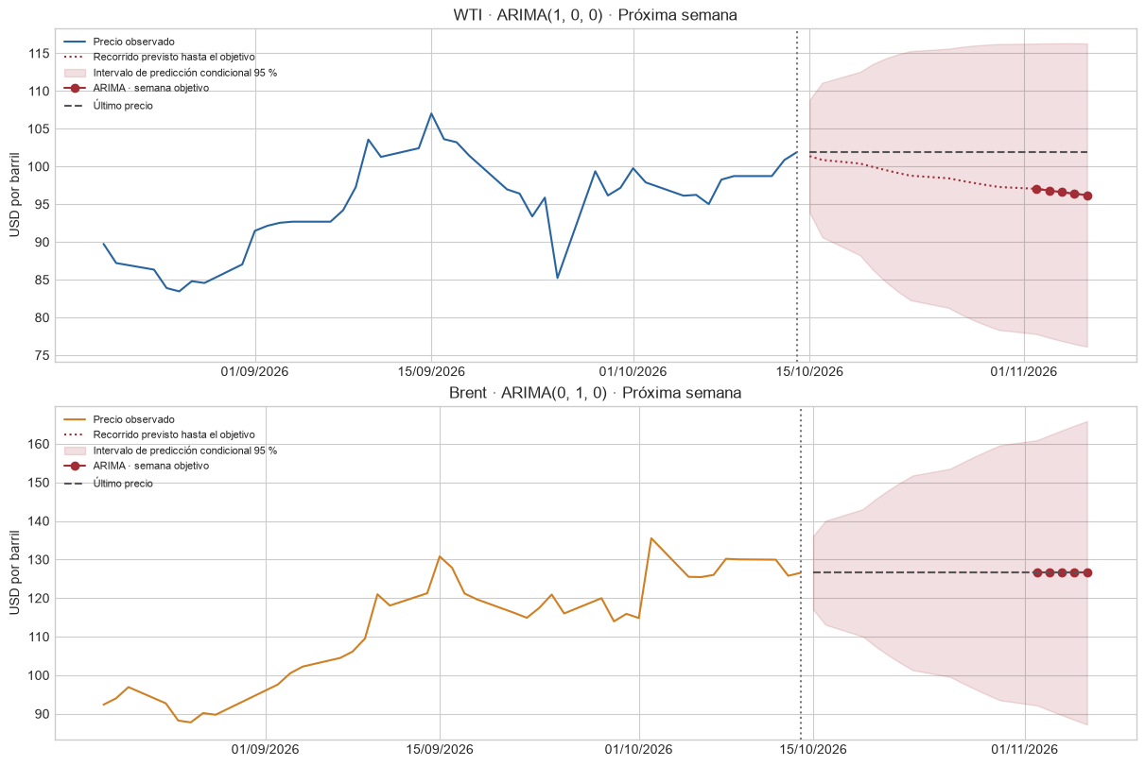
ARIMA: una segunda lectura de la serie
La historia puede
sugerir otro recorrido
El modelo selecciona la estructura temporal para cada crudo.
En este ajuste, WTI desciende suavemente y Brent repite el último precio.
Ejemplo guardado: 02–06/11/2026. Último dato: 14/10/2026. Intervalos condicionales del 95 %.
Notes:
ARIMA presenta otra lectura de la historia. En este ajuste final, WTI usa ARIMA(1,0,0) con constante y Brent ARIMA(0,1,0) sin deriva. El primero se acerca gradualmente a su nivel estimado. El segundo coincide con repetir el último precio. Una línea plana es un resultado del modelo y no una certeza sobre el mercado. Este ejemplo tiene una semana objetivo distinta de Holt, por lo que no vamos a comparar estos pronósticos como si compartieran horizonte.
Fuente: notebooks/arima_periodo_2_wti_brent.ipynb. Resultados y gráficos guardados. Secciones 7 y 10. Selección y ajuste de ARIMA independientes por crudo, solo período 2.
Gráfico original: celda 23. Fecha de referencia guardada: 26/10/2026. La distancia del último dato a la semana objetivo requiere 17 pasos.

Slide 10
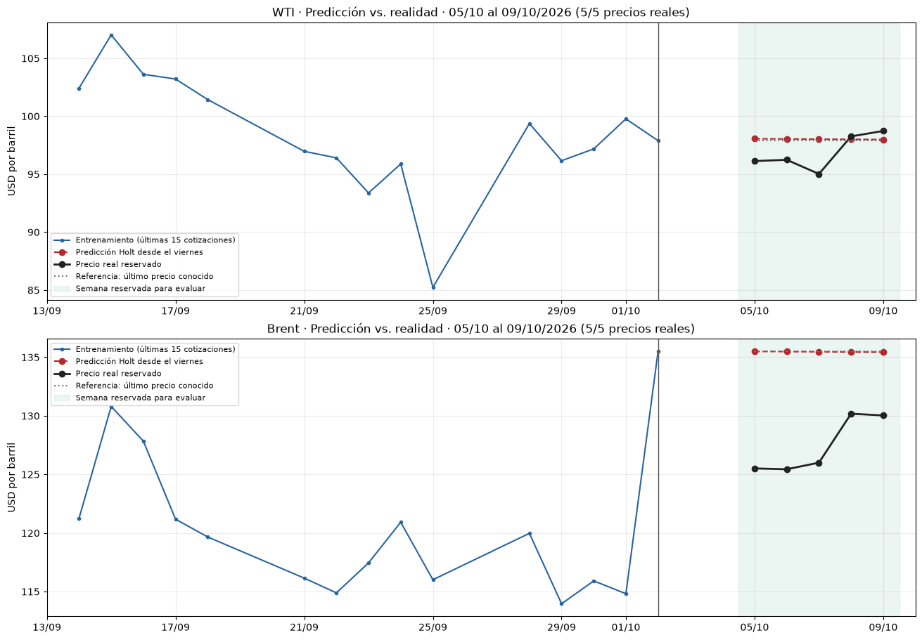
La prueba histórica de Holt
Pronosticamos
antes de observar
Entrenamiento hasta el 02/10.
Semana reservada: 05–09/10.
MAE de Holt en USD/barril:
WTI 1,54
Brent 8,03
Cinco cotizaciones por crudo. La línea negra es el precio real reservado. Una semana de evaluación.
Notes:
Para mostrar qué aporta el modelo, reservamos una semana conocida y simulamos qué hubiéramos pronosticado el viernes anterior. Holt se ajusta hasta el 2 de octubre y no observa las cotizaciones del 5 al 9 al generar sus predicciones. La línea negra muestra después lo que ocurrió. El error absoluto medio es 1,54 dólares en WTI y 8,03 en Brent. En esa semana, Holt queda cerca de la referencia del último precio, con una mejora leve en Brent y un error algo mayor en WTI.
Fuente: notebooks/serie_tiempo.ipynb. Resultados y gráficos guardados. Secciones 7 y 10. Holt con tendencia amortiguada, un ajuste por crudo, solo período 2.
Prueba histórica semanal, sección 10, gráfico celda 32 y métricas celda 30.

Slide 11
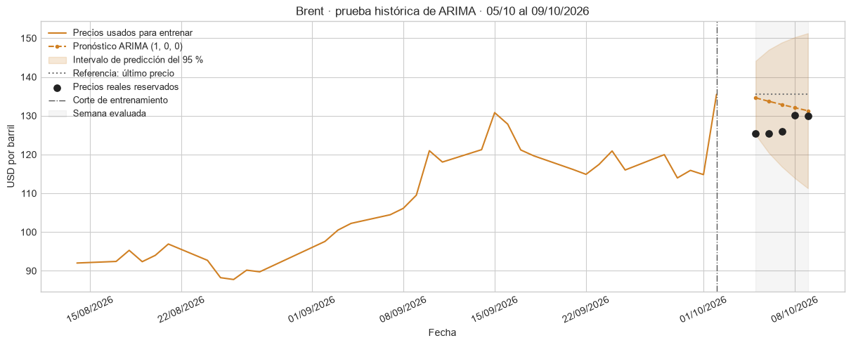
En Brent, ARIMA se acercó más al precio observado
MAE: USD 5,485/barril frente a USD 8,078 al repetir el último precio
Semana 05–09/10/2026. Corte: 02/10/2026. Puntos negros: precios reales. Intervalo condicional 95 %.
Notes:
Usamos exactamente la misma semana y el mismo corte para ARIMA. En Brent, el recorrido previsto se aproxima más a las cotizaciones reales que la línea de último precio. El error absoluto medio baja de 8,078 a 5,485 dólares por barril. La evidencia es interesante para continuar la evaluación, pero sigue siendo una sola semana de cinco observaciones. Tampoco demuestra que el intervalo tenga su cobertura nominal en otras semanas.
Fuente: notebooks/arima_periodo_2_wti_brent.ipynb. Resultados y gráficos guardados. Secciones 7 y 10. Selección y ajuste de ARIMA independientes por crudo, solo período 2.
Prueba histórica semanal, sección 10, celda 35, segundo gráfico. Valores precisos del MAE en celda 33.

Slide 12
Una señal comercial que merece más semanas de prueba
Error absoluto medio, USD por barril. Menor es mejor.
Crudo | Último precio | Holt | ARIMA
WTI | 1,498 | 1,54 | 1,498
Brent | 8,078 | 8,03 | 5,485
32,1 %
Menor MAE de ARIMA
frente al último precio
en Brent
En WTI, ARIMA empata con la referencia. Holt muestra resultados próximos al último precio.
Misma semana: 05–09/10/2026, cinco precios por crudo. Resultado puntual, sin garantía futura ni ahorro demostrado.
Notes:
Esta tabla permite la comparación correcta: misma fecha de corte, misma semana y mismos precios reales. ARIMA reduce el MAE de Brent en 2,593 dólares, un 32,1 por ciento frente a repetir el último precio. En WTI empata. Holt queda próximo a la referencia. La venta se apoya en evidencia transparente y en una propuesta de validación, no en afirmar que ambos modelos siempre ganan. Los resultados de la validación general de los notebooks tienen horizontes distintos y no sirven para un ranking directo.
Fuente: notebooks/serie_tiempo.ipynb. Resultados y gráficos guardados. Secciones 7 y 10. Holt con tendencia amortiguada, un ajuste por crudo, solo período 2.
Fuente: notebooks/arima_periodo_2_wti_brent.ipynb. Resultados y gráficos guardados. Secciones 7 y 10. Selección y ajuste de ARIMA independientes por crudo, solo período 2.
Reducción relativa de Brent: (8,078−5,485)/8,078 × 100 = 32,10 %. Holt está publicado con dos decimales. ARIMA y referencia con tres. No es una métrica de ahorro ni del uso conjunto.

Slide 13
La incertidumbre también forma parte de la entrega
Una cifra necesita
su fecha y su rango
Las bandas se amplían al aumentar el horizonte.
Los modelos usan precios pasados y no anticipan acontecimientos nuevos. Una fuente atrasada aleja la estimación de la decisión.
Fecha del último dato
Semana objetivo explícita
Precio central por crudo
Bandas de cada modelo
Comparación con la referencia
Notes:
Una entrega útil debe informar de dónde parte la estimación. La fecha del último dato y la semana objetivo condicionan su uso. Las bandas ayudan a revisar sensibilidad, pero Holt utiliza simulación aproximada y ARIMA intervalos condicionados a sus supuestos. Ninguno de los modelos incorpora noticias ni anticipa un shock nuevo. El informe propuesto debe conservar esa información junto con la comparación con una referencia sencilla.
Fuente: notebooks/serie_tiempo.ipynb. Resultados y gráficos guardados. Secciones 7 y 10. Holt con tendencia amortiguada, un ajuste por crudo, solo período 2.
Fuente: notebooks/arima_periodo_2_wti_brent.ipynb. Resultados y gráficos guardados. Secciones 7 y 10. Selección y ajuste de ARIMA independientes por crudo, solo período 2.
No existe una comprobación de cobertura de las bandas para una operación comercial.

Slide 14
El producto dentro de la decisión de compra
Proponemos un informe semanal con ambos modelos sobre el mismo corte y horizonte. El responsable de compras conserva la decisión.
Preparar el presupuesto
Usar los precios por fecha y revisar la sensibilidad al volumen de la operación.
Contrastar las lecturas
Comparar Holt, ARIMA y último precio. Investigar diferencias antes de fijar un supuesto.
Medir el resultado
Conservar el pronóstico y la decisión. Compararlos con el precio real cuando esté disponible.
Propuesta de uso comercial. El trabajo no valida una combinación automática de Holt y ARIMA.
Notes:
Proponemos integrar los dos modelos a una decisión concreta. El equipo prepara el presupuesto, compara las lecturas y documenta qué referencia utiliza. Si los modelos difieren, esa diferencia invita a revisar el supuesto. No validamos una combinación automática ni un promedio de ambos. El valor de la propuesta está en hacer explícita la decisión y poder medir después si el proceso mejora frente a la política de compra actual.
Propuesta comercial basada en las salidas existentes de los modelos. Informe, integración y uso conjunto pendientes de evaluación. No representa una funcionalidad ya desplegada.

Slide 15
La precisión es una medida
el beneficio se prueba al comprar
El valor para la empresa
Hipótesis: una mejora efectiva de USD 0,50 por barril sobre 100.000 barriles equivale a USD 50.000 de beneficio bruto.
El piloto debe demostrar el efecto y descontar sus costos.
Sensibilidad hipotética. ROI = (beneficio incremental atribuible − costo total) / costo total. Costos a definir.
Notes:
El cliente compra una mejora en su proceso y un valor económico que debemos demostrar. Medio dólar por barril sobre cien mil barriles representaría cincuenta mil dólares brutos, pero es una hipótesis de sensibilidad. Un MAE menor no se transforma automáticamente en ahorro. Tenemos que observar las compras, la política de referencia y los costos de operación e integración para estimar el beneficio incremental atribuible al producto.
Ejemplo hipotético, no resultado del proyecto. El ROI requiere beneficio incremental atribuible y costos completos, ambos aún sin medir.

Slide 16
Un piloto de ocho semanas para medir el aporte
Una operación definida
y un criterio de éxito
Acordamos una compra y su volumen.
Emitimos los pronósticos antes de conocer los precios. Al cierre evaluamos el desempeño y el efecto económico frente al proceso actual.
Fuente actualizada
Corte y horizonte comunes
MAE y RMSE comparables
Beneficio neto atribuible
Tiempo operativo y continuidad
Propuesta inicial. Formato de entrega e integración a acordar. La evaluación puede extenderse si resulta insuficiente.
Notes:
Proponemos empezar con una operación acotada y ocho semanas de evaluación inicial. Antes de comenzar acordamos volumen, responsables, política de referencia y criterio de éxito. Actualizamos datos, emitimos ambos pronósticos con cortes y horizontes comunes, y los congelamos antes de ver el resultado. Al cierre medimos precisión, beneficio neto atribuible y tiempo operativo. Si la evidencia es insuficiente, extendemos la prueba antes de decidir una escala mayor.
Propuesta de implementación comercial. Ocho semanas no constituyen una validación estadística garantizada. Los modelos actuales están desarrollados en notebooks.

Slide 17
Dos modelos desarrollados
una prueba en su operación
La próxima compra
Proponemos acordar el alcance del piloto.
Una compra definida, un volumen conocido y un criterio de éxito compartido.
La continuidad se decide con resultados medidos.
Notes:
El análisis ya muestra por qué conviene revisar los supuestos de compra. Tenemos dos modelos desarrollados, sus gráficos y una evidencia inicial que merece evaluación. Nuestra propuesta es elegir una operación real y acordar el alcance del piloto. El siguiente paso comercial es definir qué decisión vamos a apoyar y cómo reconoceremos una mejora. Así, la empresa puede decidir la continuidad con resultados propios y comparables.
Cierre de la propuesta comercial. No implica contrato, precio acordado, despliegue ni garantía de ahorro.

